Slide 1
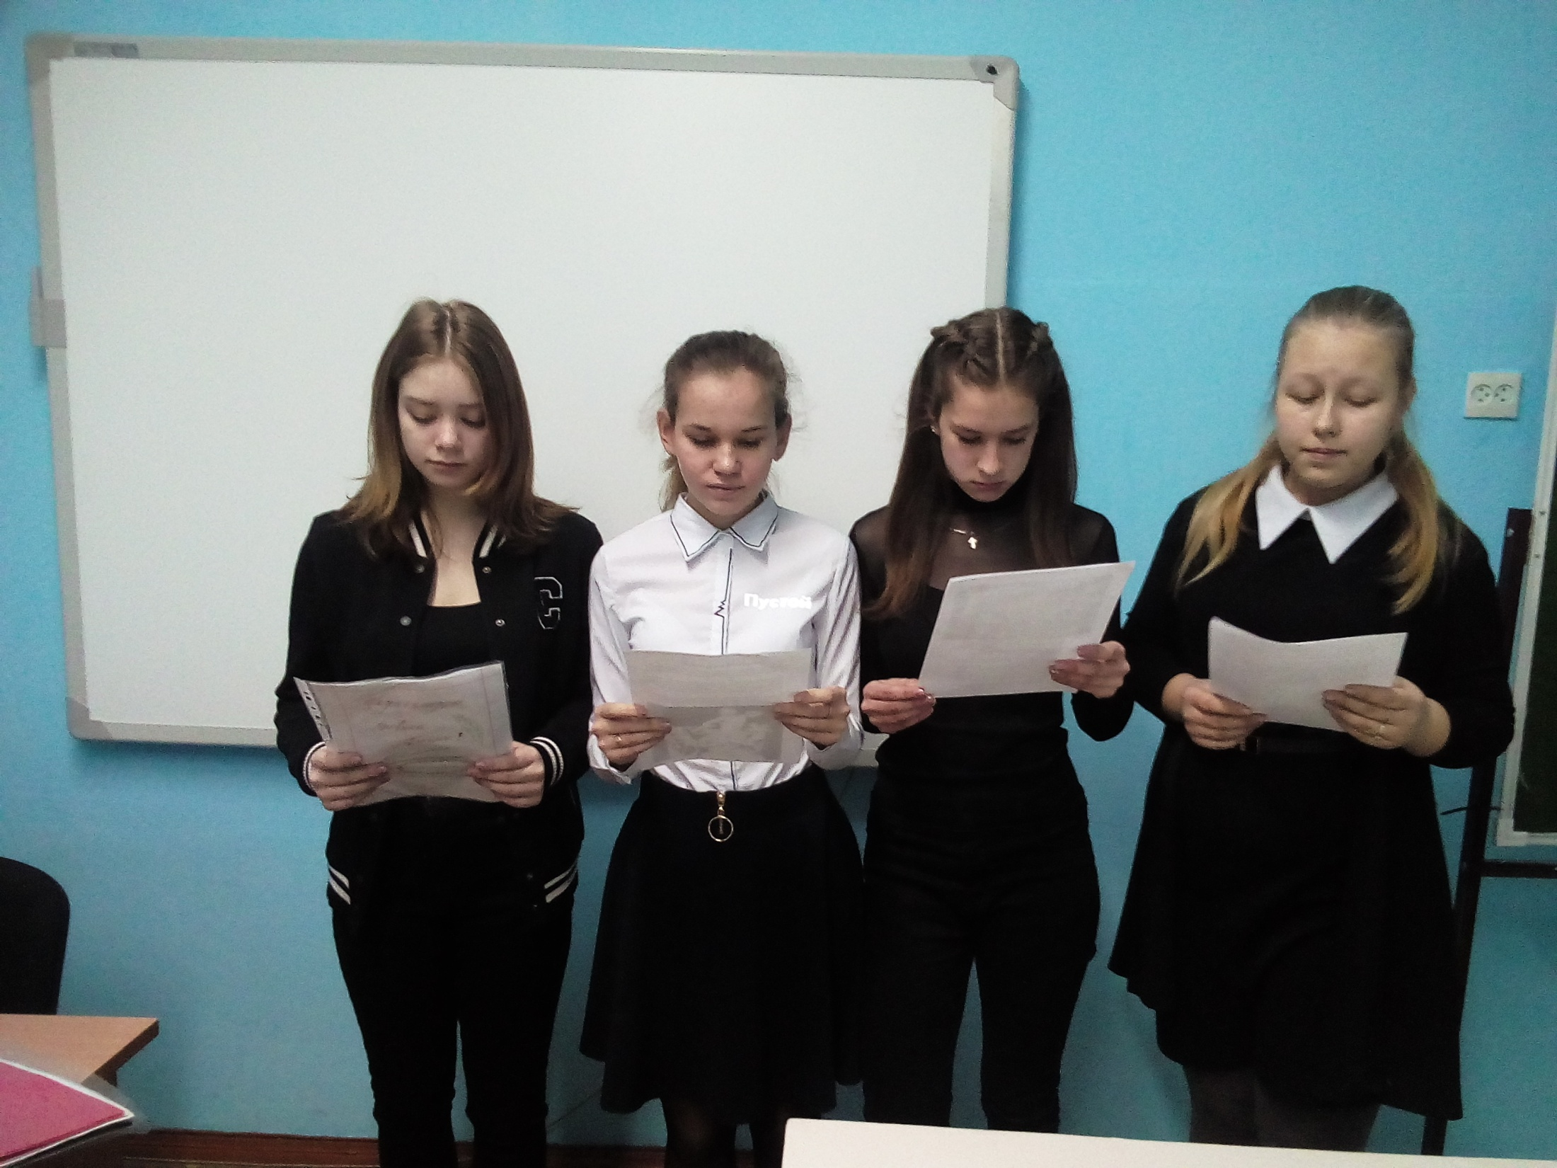
Проектная деятельность на уроках МХК и ИЗО
Учитель МХК и ИЗО
Смолина О.В.

Slide 2
Тип проекта: информационный
Цель: сбор информации о каком-либо объекте
Проектный продукт – информационный лист;
Тип деятельности – сбор, проверка, ранжирование информации из различных источников.

Slide 3
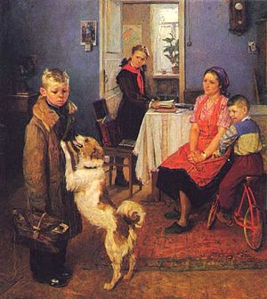
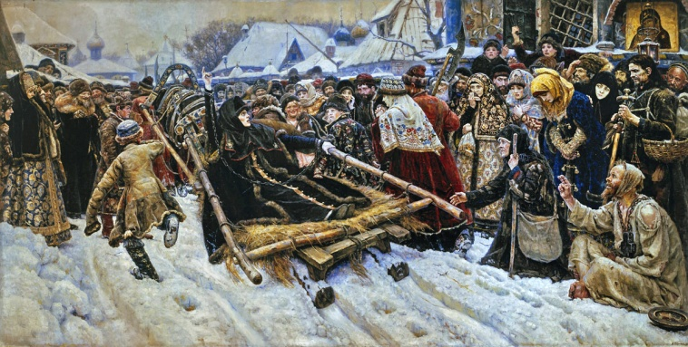
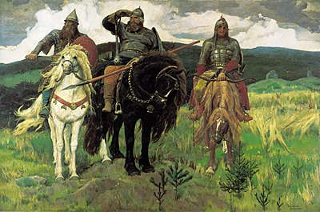
информационный лист по картине
Цель - оформление информационного листа.
Подготовка учителя
Репродукция картины;
Информация о картине из разных источников;
Памятка для учащихся;
Материалы для оформления(маркеры, фломастеры, карандаши, лист не меньше А 3, клей, ножницы, ручки)

Slide 4
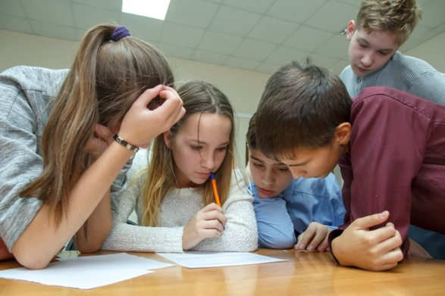
Деятельность учащихся
Работа в группе;
Постановка цели;
Сбор, проверка, ранжирование информации;
Оформление в едином
стиле;
Ответы на вопросы;
Выступление перед одноклассниками.

Slide 5
Деятельность учителя
Организация процесса, деление на группы;
Диалог, сотворчество;
Оценивание деятельности каждого учащихся.
Самоанализ –
1)Достоинства и недостатки моего учебного занятия.
2)Что не удалось решить при его проведении?
3) Как можно исправить недостатки?

Slide 6
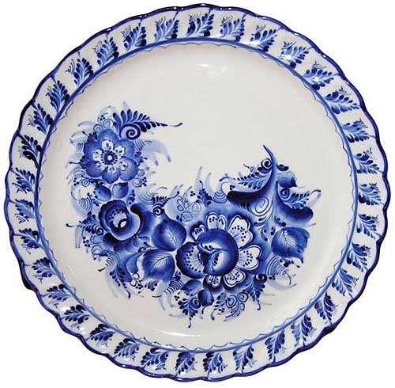
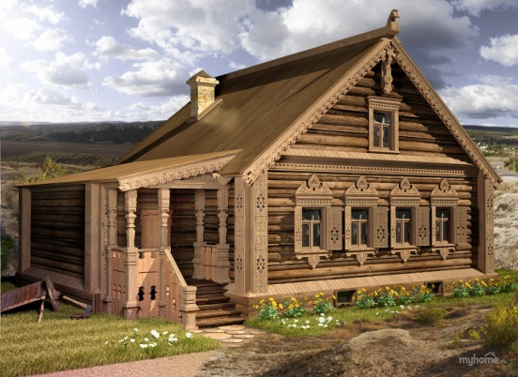
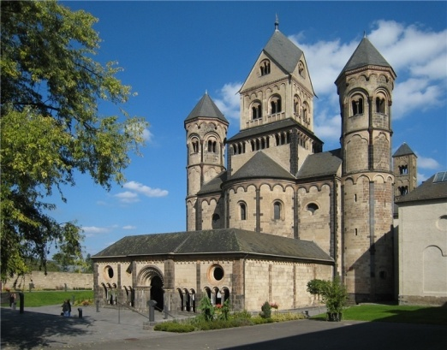
Примерные темы проекта – информационный лист
По картине
3 религии
Народные промыслы Южного Урала
Особенности строения русской избы
Сравнение: мозаика и витраж
Архитектурные стили

Slide 7
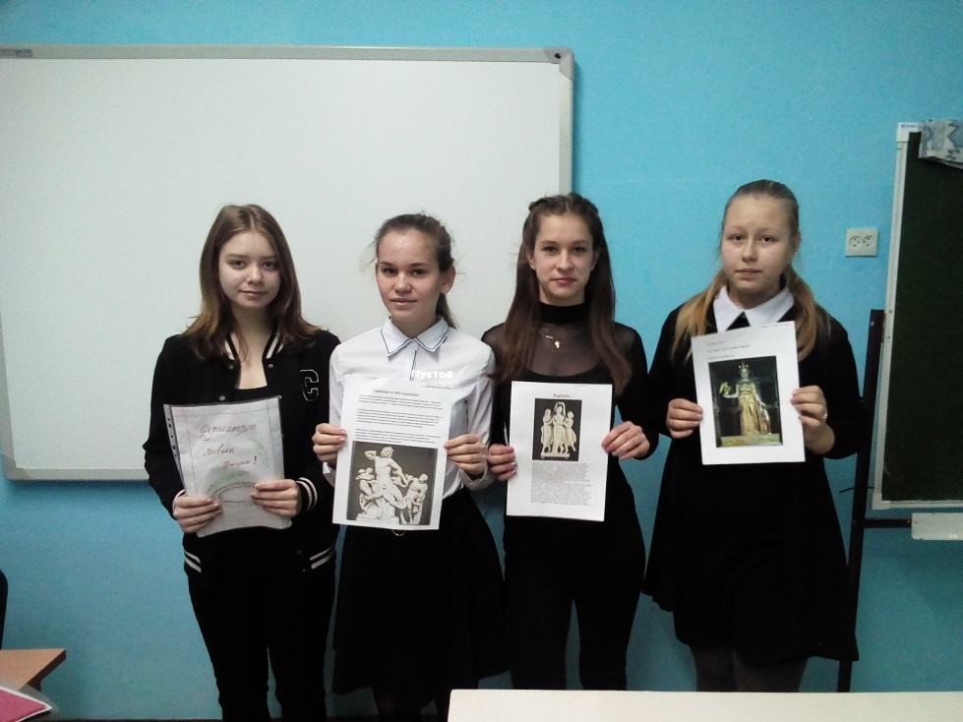
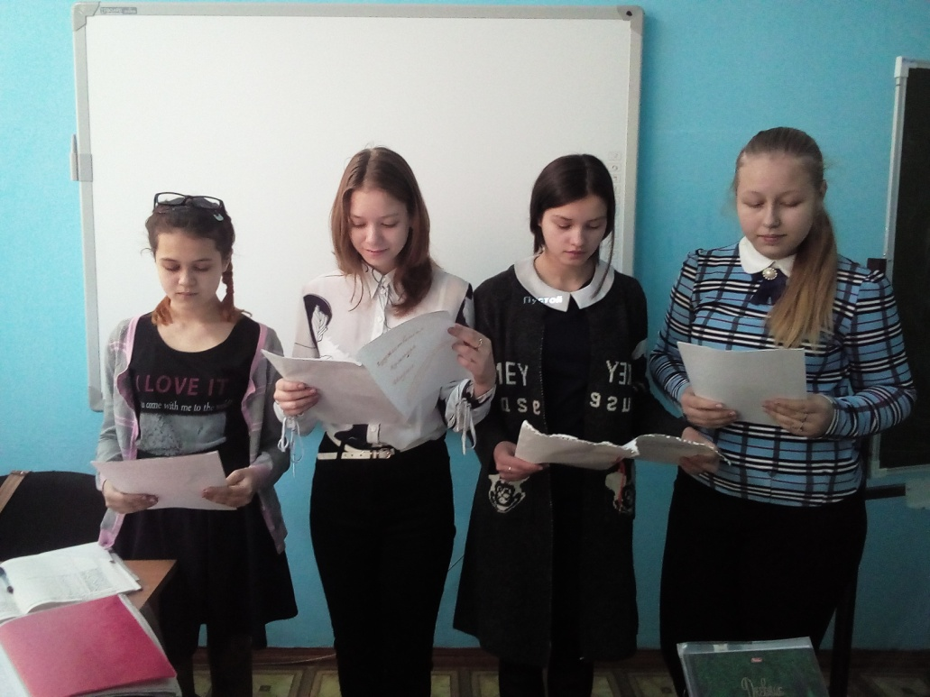
Домашнее задание: информационный лист по теме

Slide 8
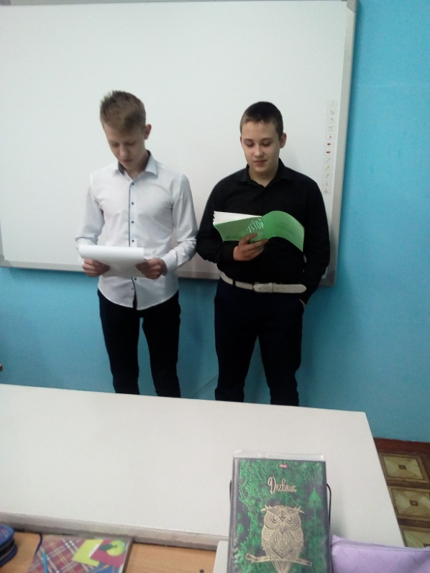
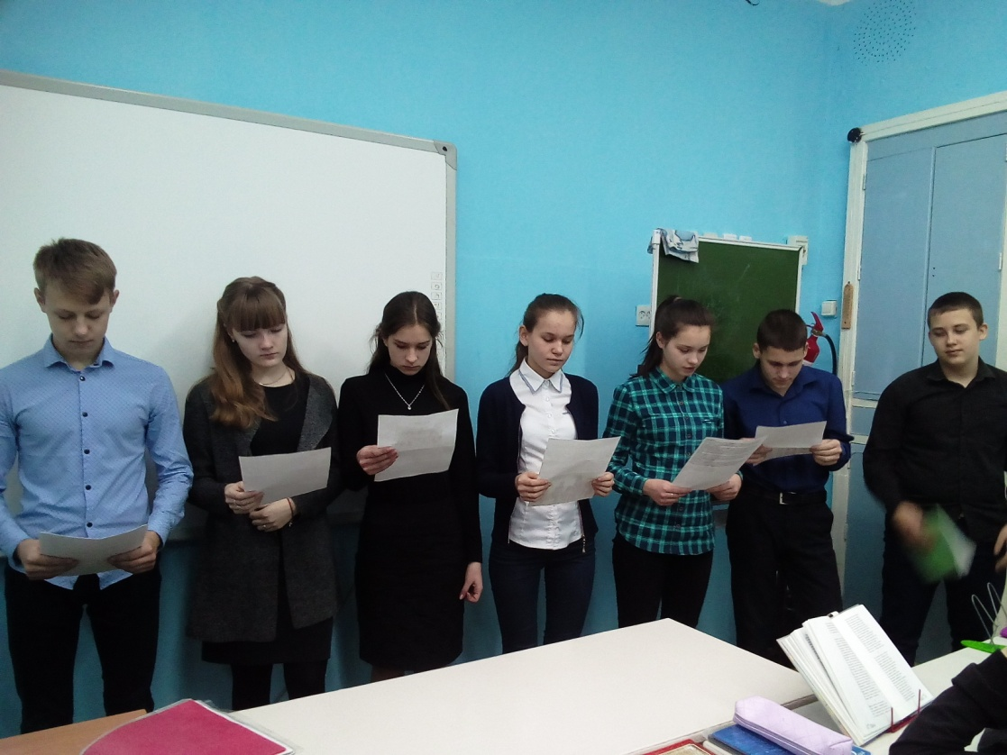
Домашнее задание: информационный лист по теме

Slide 9
Проект-презентация тип – информационно-познавательный
Организационный этап: выбор темы, поиск, постановка цели;
Выполнение проекта 4-5 недель;
Защита проекта;
Активная дискуссия класса. Вопрос – ответ;
Вывод ученика;
Источники.

Slide 10
Темы проектов по изобразительной деятельности
5 класс
Магазин народных промыслов
Я – модельер
Выставка шедевров изобразительного искусства
Русский хоровод
6 класс
Скульптура
Оформление стены класса
Музей
7 класс
Моя визитка
Я- ландшафтный дизайнер
Схема детской площадки
Эскиз модульной картины

Slide 11
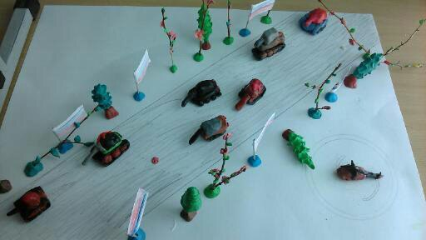
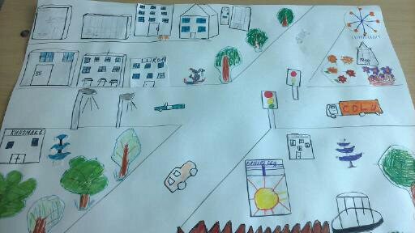
Проект:
«Парад победы»
Проект:
«Строим город»

Slide 12
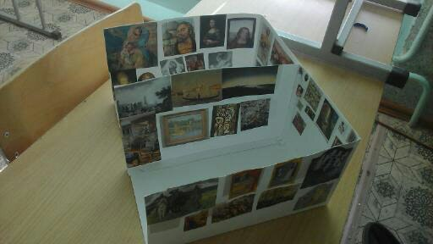
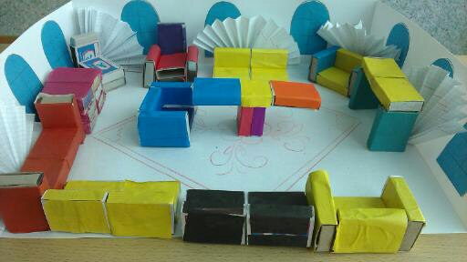
Проект:
«Музей искусств»
Проект:
Дизайн комнаты»

Slide 13

Главный вопрос на уроке
Зачем нам это нужно?
Где пригодится?

